Slide 1
前回評価委員会の指摘事項への対応状況
資料２
【昨年度（R4.2）の評価委員の指摘・提言】
○施設の設置目的及び管理運営方針
・引き続き利用台数及び回転率の向上に努めていると認められるが、全駐車場で目標値に達していない。
しかしながら、これは新型コロナウィルス感染症による影響が大きいと考えられる。感染状況を注視しつつ、
社会情勢に応じて、引き続き利用台数及び回転率の向上に努められたい。
○施設の設置目的及び管理運営方針
・満足度調査の結果が目標値に達していないため、利用者の要望、意見を踏まえた上で、満足度を
改善する取組みに努められたい
○収支計画の内容、適格性及び実現の程度
・収支状況の改善に努めていると認められるが、収入について、全駐車場で目標値に達していない。
しかしながら、これは新型コロナウイルス感染症による影響が大きいと考えられる。感染状況を注視し
つつ、社会情勢に応じて、引き続き収支状況の改善に努められたい。
【今年度（R4年度）の指定管理者の対応方針】
○感染状況を注視しつつ、利用台数向上、満足度改善及び収支状況の改善に関するこれまでの
取組みを引き続き実施する。
・管理運営実施計画の利用促進の項目として、感染状況を注視しつつ、江坂における提携店舗の
営業活動を継続する旨記載。
・満足度を改善する取組みとして、清掃の強化及び場内照明の点灯点検を継続する旨を記載。

Slide 2
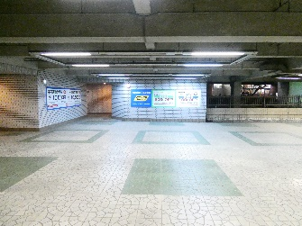
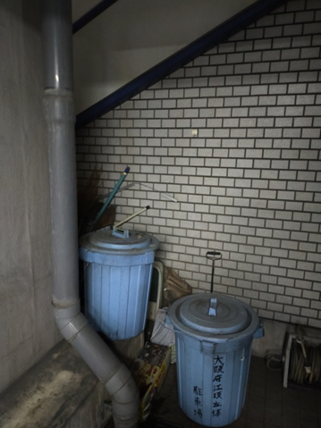
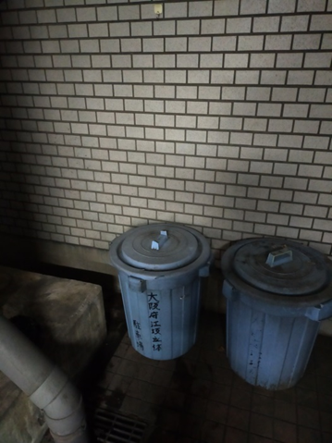
過去の評価委員会のご意見等への対応状況
２駐車場共通
障がい者の利用利便性向上
スマートフォンによる障がい者手帳の提示アプリに対応
江坂立体駐車場
①
「暗い」との利用者意見
照明間引き箇所の見直しを実施して
トイレ前スペースの照度を確保
②
収入の目標不達成
前年の収入目標不達成及び新型コロナウィル感染症の影響による収入減を見越して、周辺店舗への営業活動を実施
③
「汚い」との利用者意見
清掃業務の受託者に対し、ごみを見落とさない等の基本の徹底をお願いするほか、これまで利用者の目に付くところにあった清掃道具を整理整頓する等により、場内美化に努めた

Slide 3
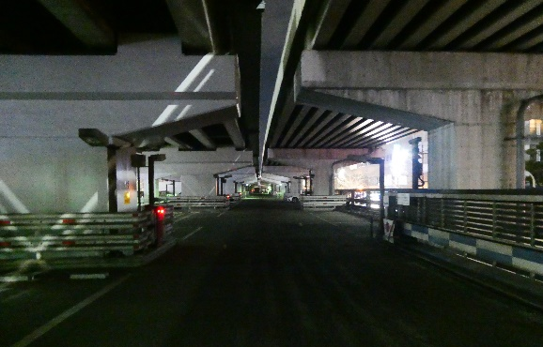
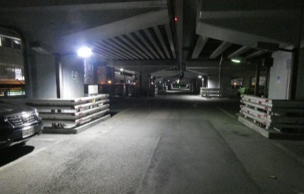
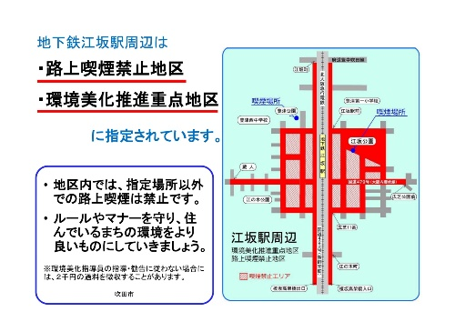
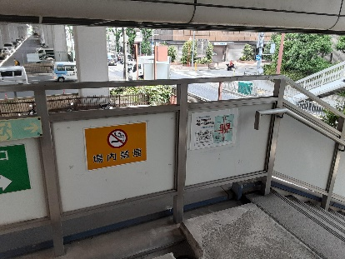
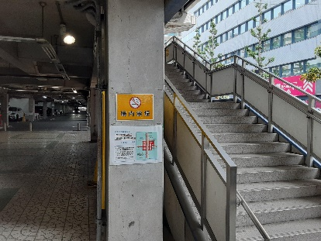
過去の評価委員会のご意見等への対応状況
江坂立体駐車場
④
「舗装及び路面標示が劣化している」 との委員意見
2階やスロープ部の特に舗装が劣化
している箇所について補修を実施
⑤
「暗い」との利用者意見
2階の照明不点灯箇所のうち、9箇所の
電球の交換を実施
⑥
「タバコを吸っている人がいる」との利用者意見
既に実施している「場内禁煙」の掲示に加えて
江坂駅周辺が「路上喫煙禁止地区及び環境美化推進重点地区」に指定されていることを啓発

